Slide 1

Летний оздоровительный лагерь с дневным пребыванием детей
«Непоседы»
МУНИЦИПАЛЬНОЕ КАЗЕННОЕ
ОБЩЕОБРАЗОВАТЕЛЬНОЕ УЧРЕЖДЕНИЕ
«ИКОННИКОВСКАЯ СРЕДНЯЯ ШКОЛА»
КРАСНОСЕЛЬСКОГО МУНИЦИПАЛЬНОГО РАЙОНА​​​ ​​КОСТРОМСКОЙ ОБЛАСТИ​
Подстрешная Анна Константиновна, заместитель директора по воспитательной работе

Slide 2
Цели и задачи реализации программы
Цель реализации программы - создание оптимальных условий, обеспечивающих полноценный отдых детей, их оздоровление, творческое и интеллектуальное развитие.
Задачи:
реализация системы физического и психологического оздоровления детей в условиях временного коллектива;
профилактика детской безнадзорности в каникулярное время;
привитие учащимся навыков здорового образа жизни, укрепления здоровья;
формирование у школьников навыков общения и толерантности;
приобщение ребят к творческим видам деятельности, развитие творческого мышления.

Slide 3
Направления и виды деятельности
спортивно-оздоровительное
патриотическое
экологическое
художественно – творческое
досуговое
профилактическая деятельность
трудовая деятельность

Slide 4
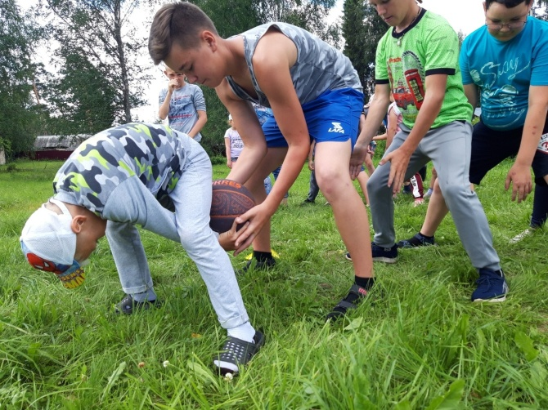
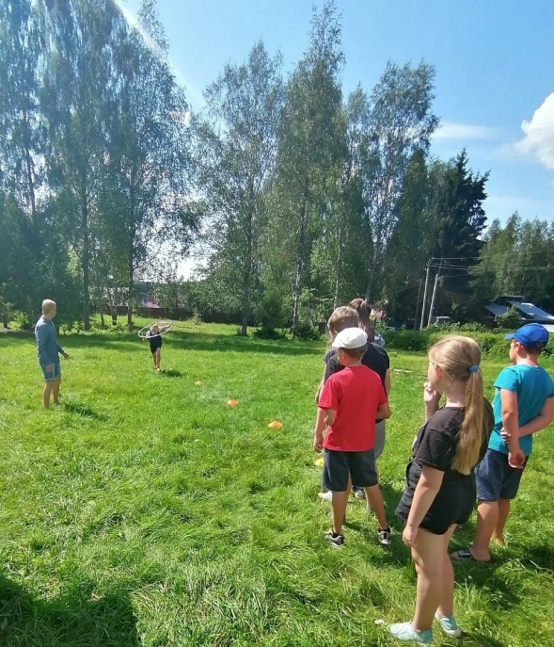
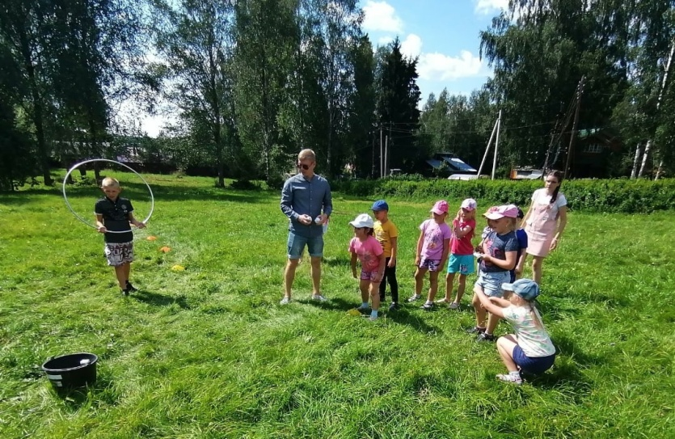
Спортивно-оздоровительное направление
«Какие прекрасные солнечные деньки! Отдыхай и развлекайся! Чем мы и занимаемся в пришкольном лагере. Состоялся турнир по прыжкам в скакалку, игры "Кочка, кочка, болото", в мяч, бадминтон, военная игра, спортивные состязания, весёлые старты, «классики», «прятки», «весёлые эстафеты».

Slide 5
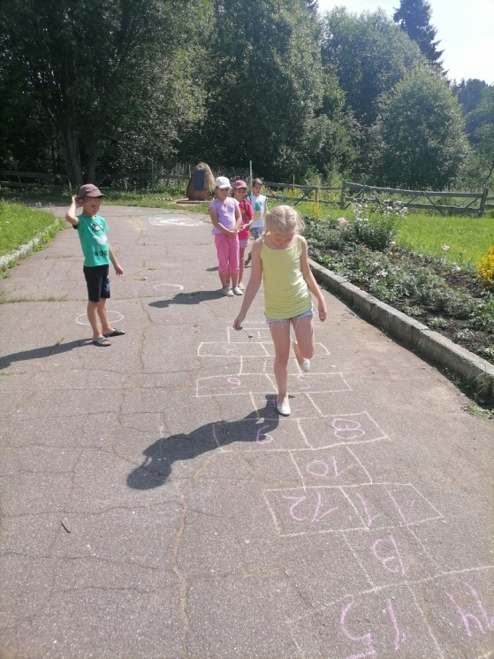
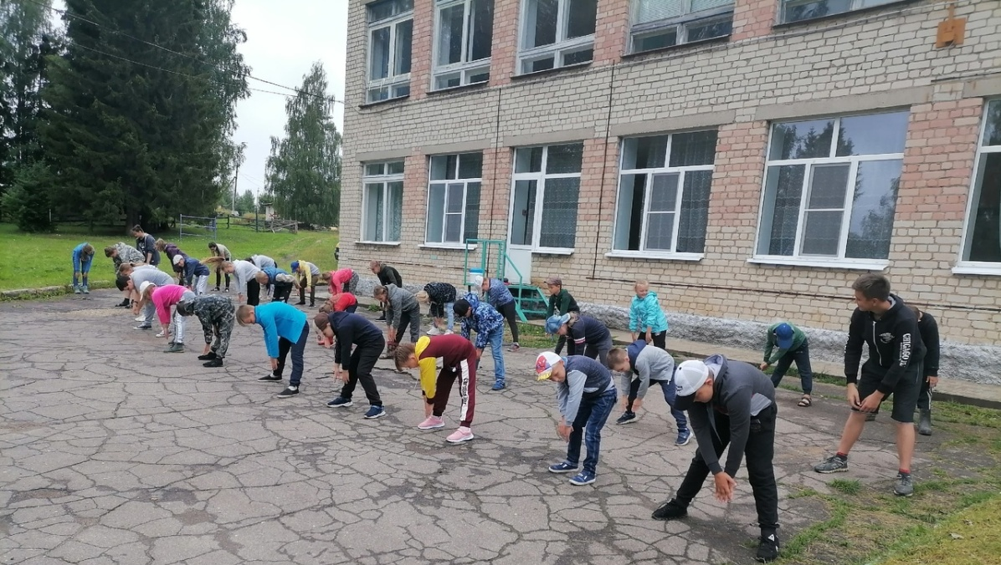
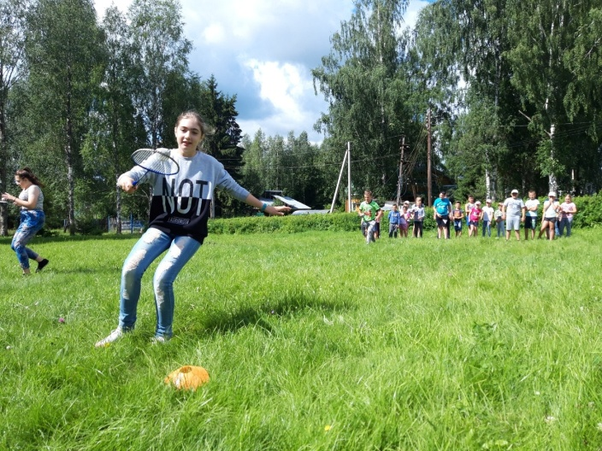
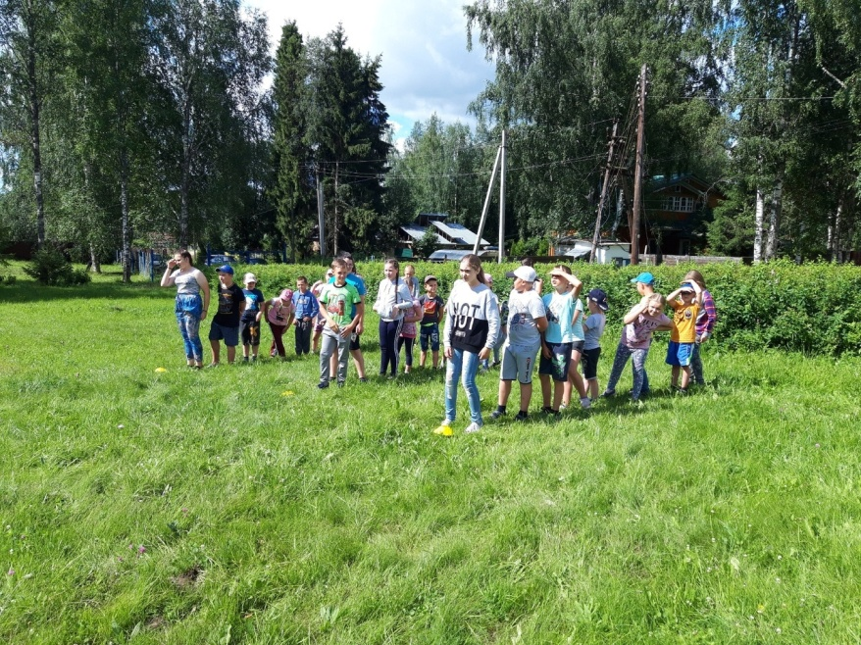
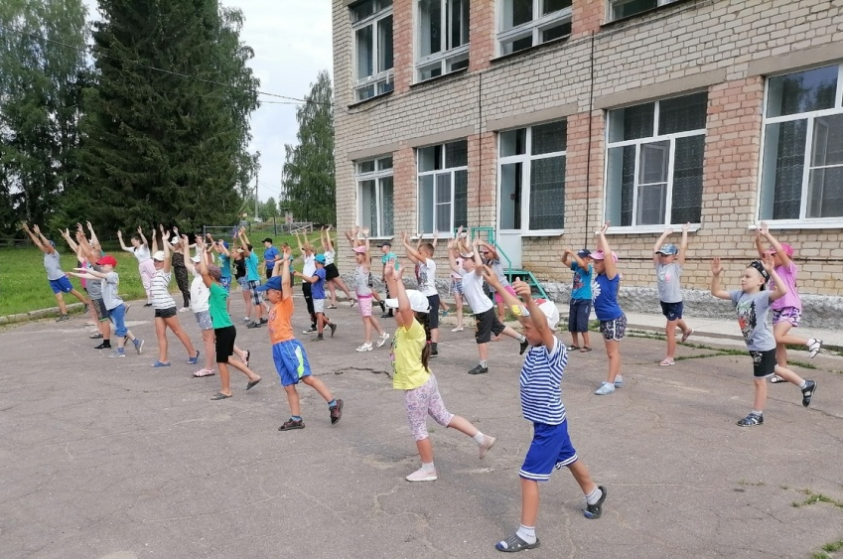

Slide 6
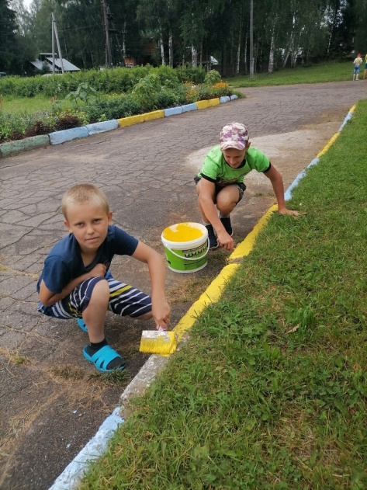
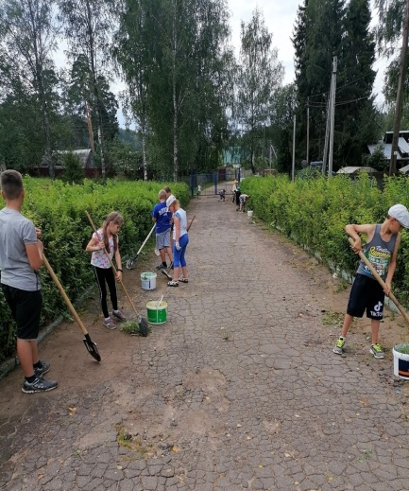
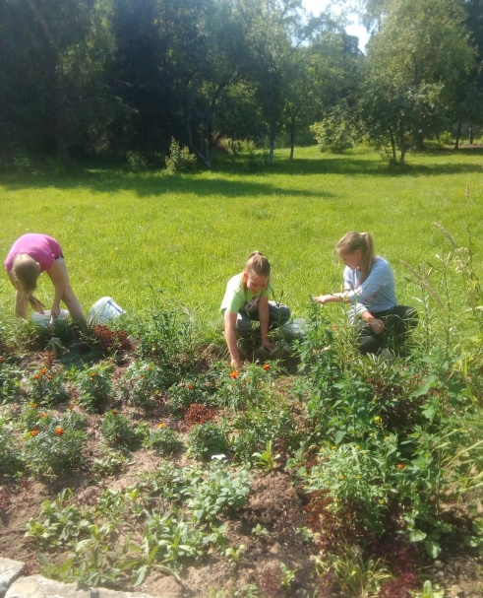
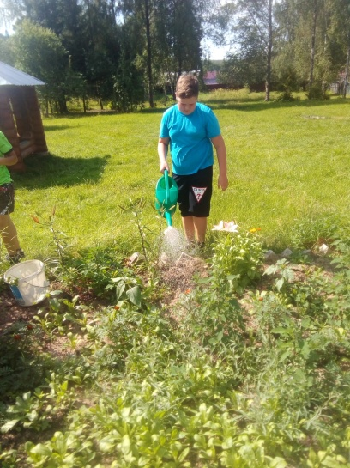
Трудовое воспитание
Трудовой десант по уборке территории школы и покраске бордюров. Работы хватило всем и ученикам, и, конечно, педагогам-воспитателям. Огромное спасибо всем за работу!!!
"Делу время, потехе час", - гласит народная мудрость. В пришкольном лагере мы тоже не только развлекаемся, но и оказываем посильную трудовую помощь: трудовые десанты по поливке и прополке клумб, покраске бордюров, уборке школьной территории.

Slide 7
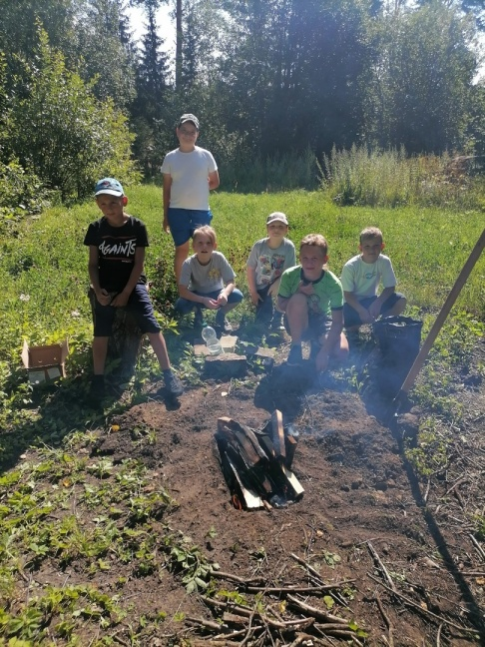
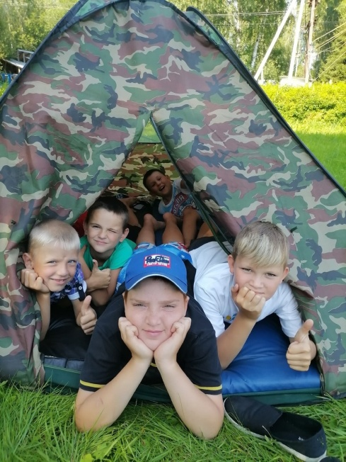
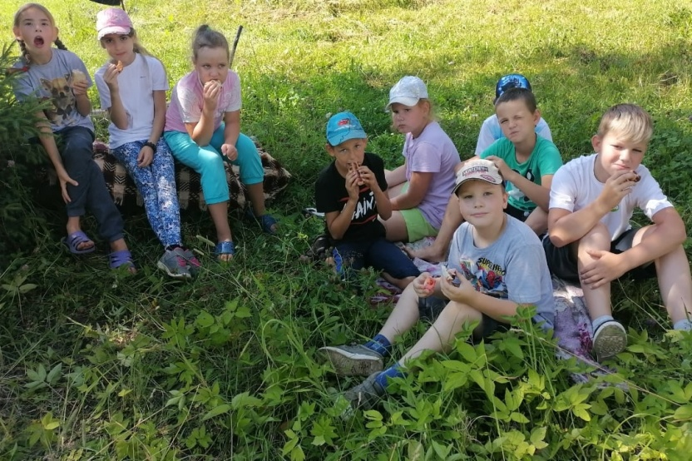
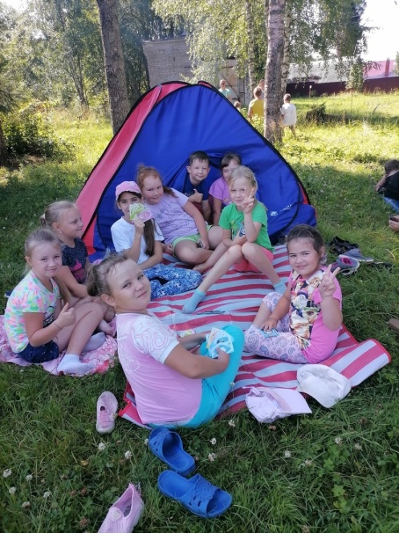
Экологическая деятельность
«28 июля в пришкольном лагере запомнится надолго! Любимый всеми поход! Только в этом году он немного необычный, так как был на территории школы. Но все очень рады и угощениям с костра, и возможностью полазать и пообщаться в палатке».

Slide 8
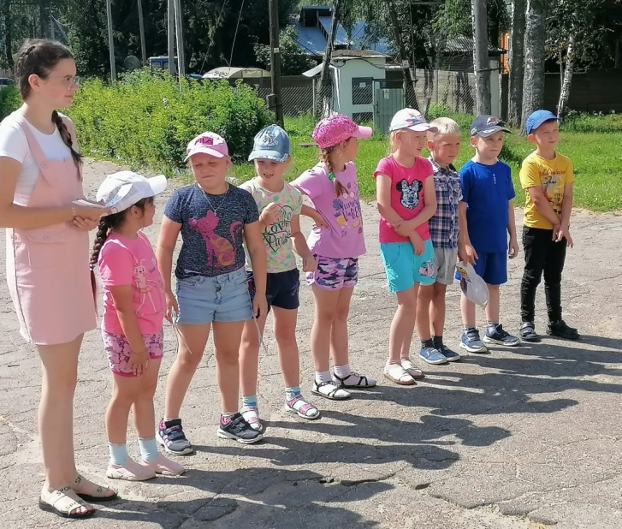
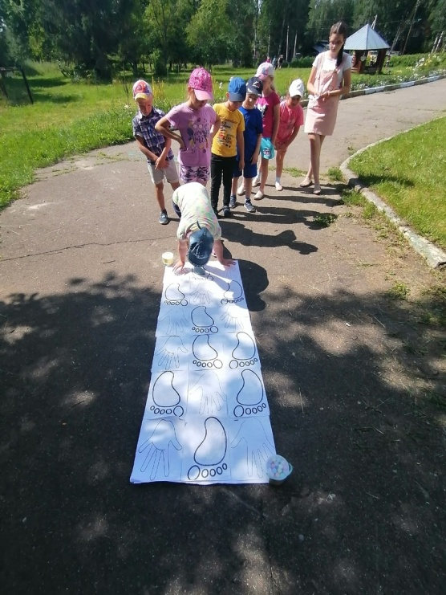
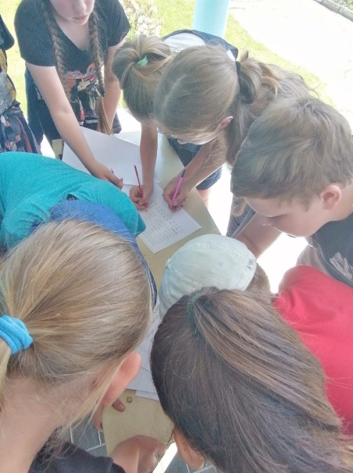
Экологическая деятельность
«27 июля началась последняя неделя работы пришкольного лагеря! Погода в этом году очень радует нас! Солнечно, тепло, даже жарко!!! Вчера в понедельник главным событием была маршрутная квест-игра "В поисках клада". Ребята посетили шесть станций, преодолели множество препятствий, чтобы получить части от шифра - ребуса, разгадав который можно узнать направление поиска клада. Все 4 команды справились на отлично, все нашли свой сладкий клад, быстренько им полакомились».

Slide 9
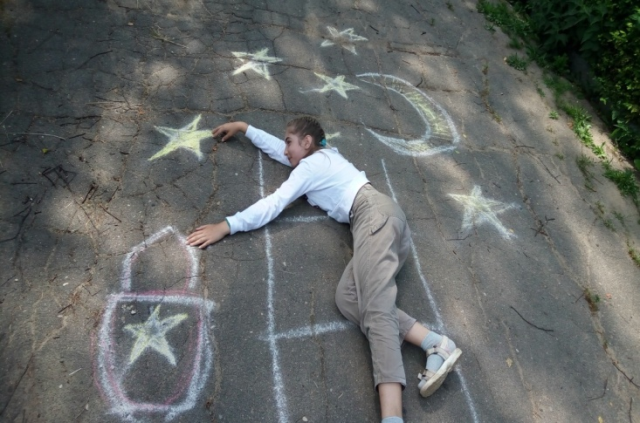
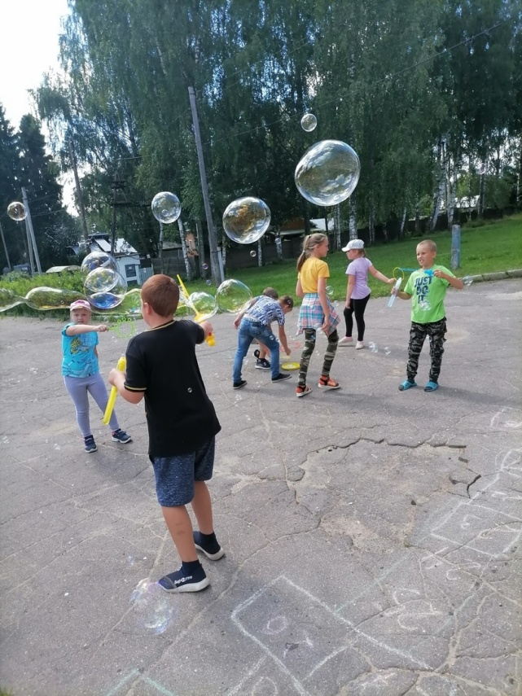
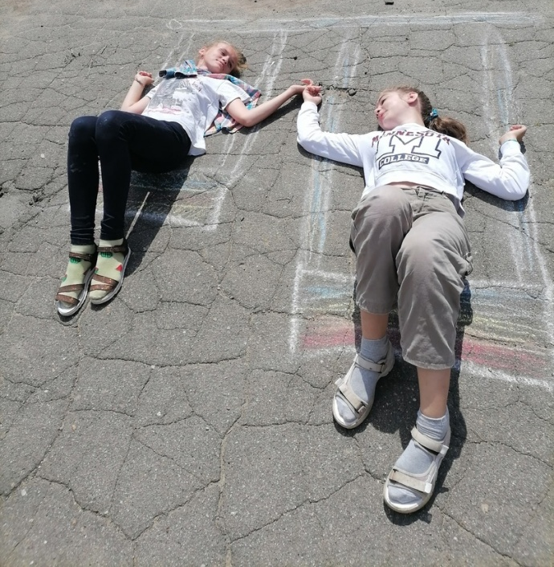
Досуговая и художественно – творческая деятельность
Незабываемыми в лагере были "путь к звёздам", соревнования по поднятию штанги и , конечно, запуск воздушных шаров.

Slide 10
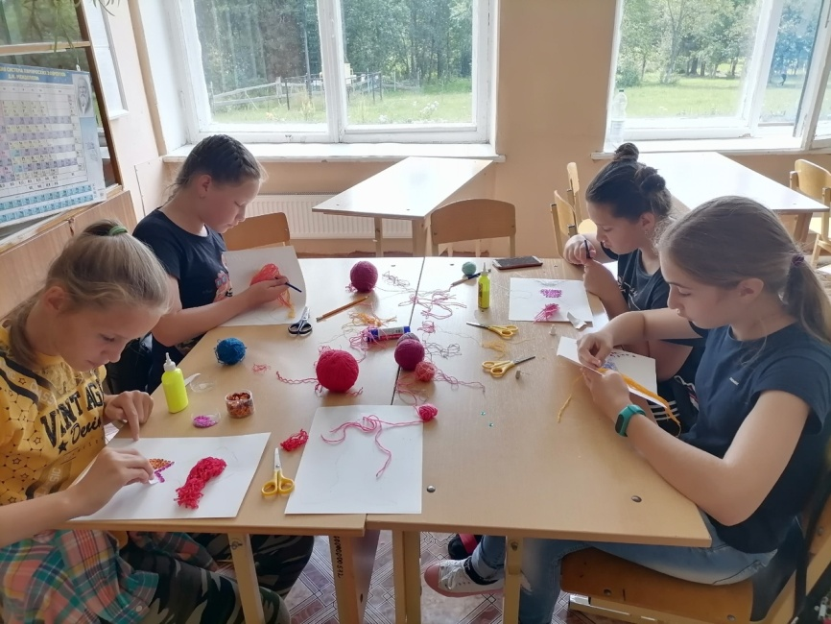
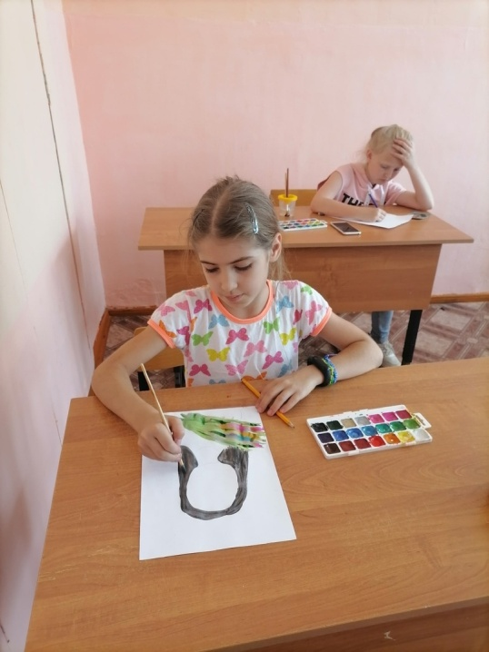
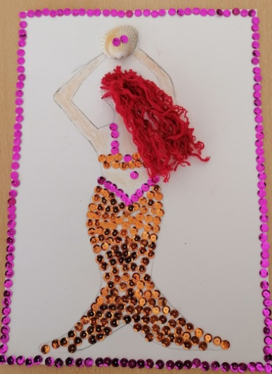
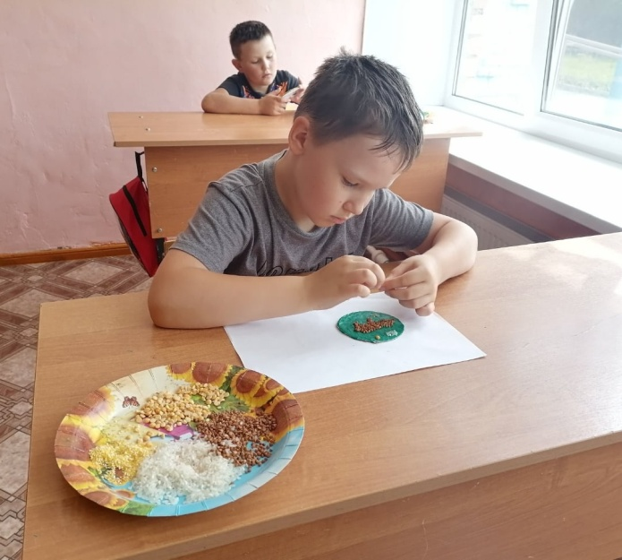
Мастер-классы
Отдыхать надо с пользой, ребята посетили большое количество разнообразных мастер - классов по изготовлению поделок из семян и крупы, созданию оригинальных закладок и панно из цветной бумаги, изготовлению русалочек из пайеток и ниток, картин из природного материала, поделок - оригами, плетению бисером, плетению из ниток и ленточек.

Slide 11
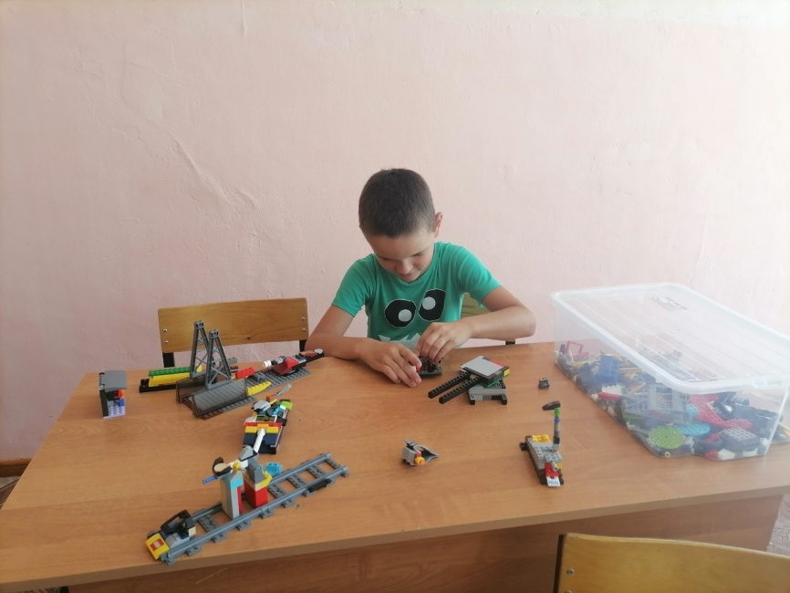
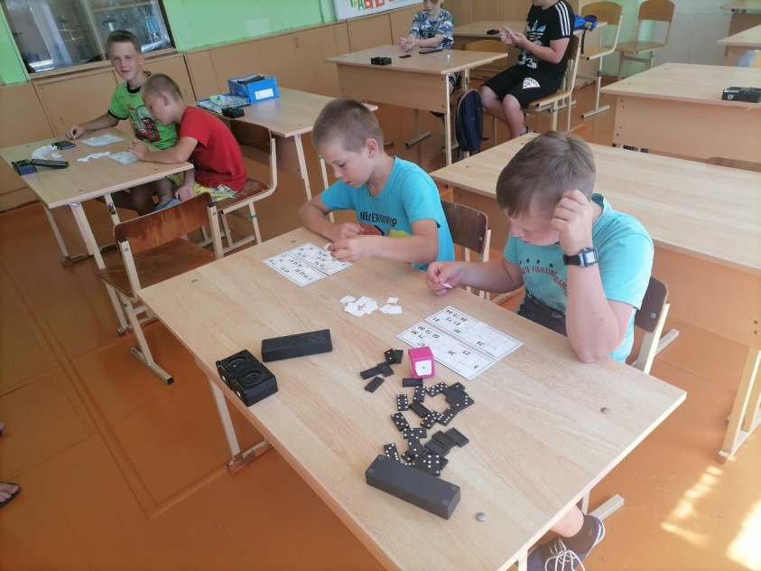
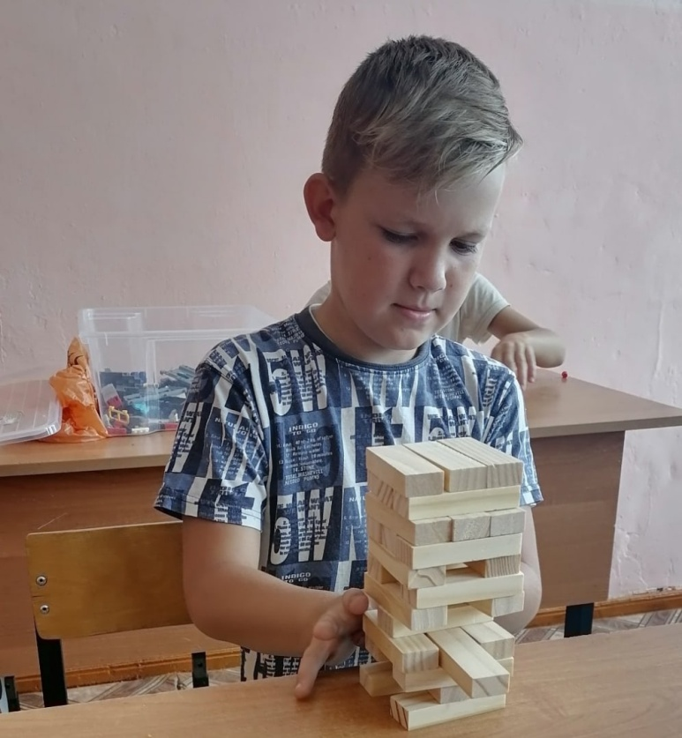
Каждый нашел занятие по душе …..

Slide 12
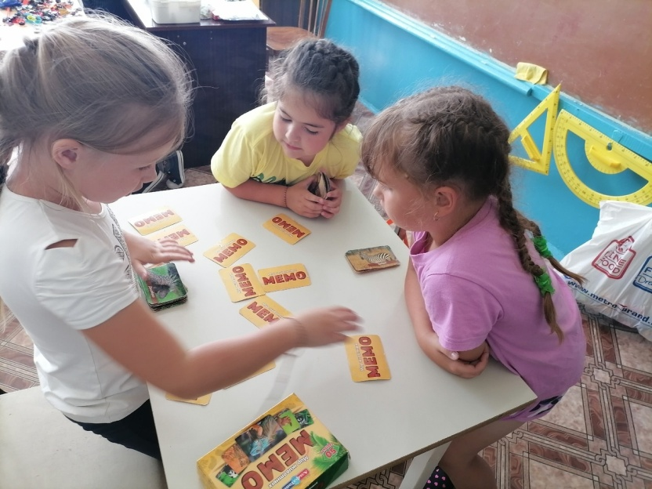
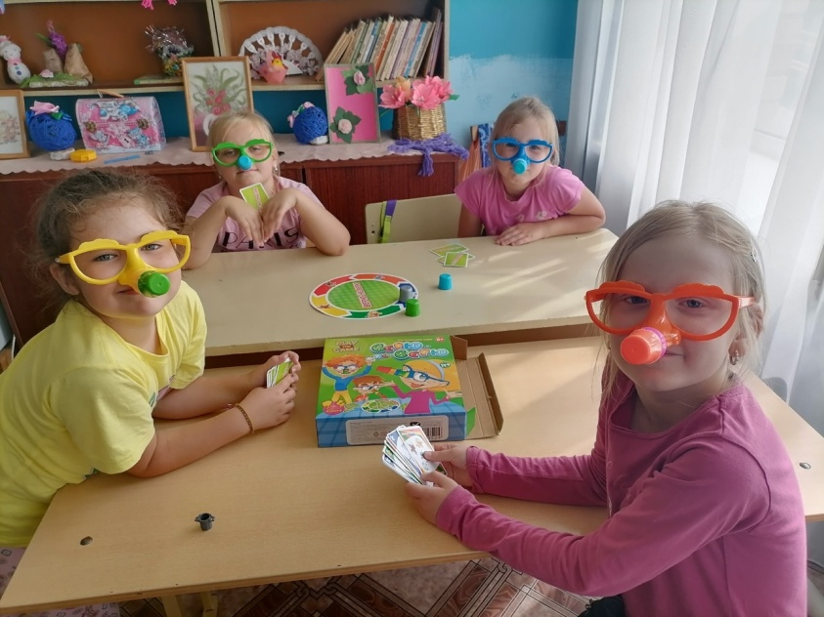
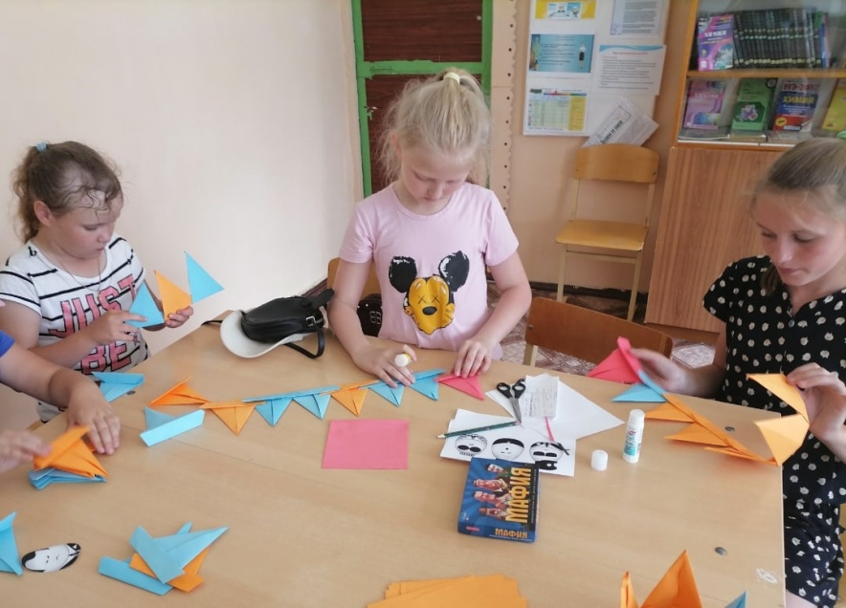

Slide 13
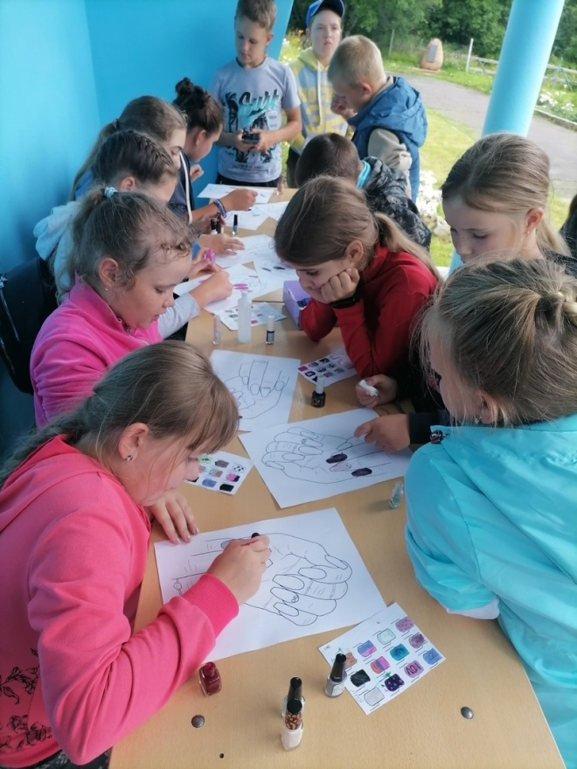
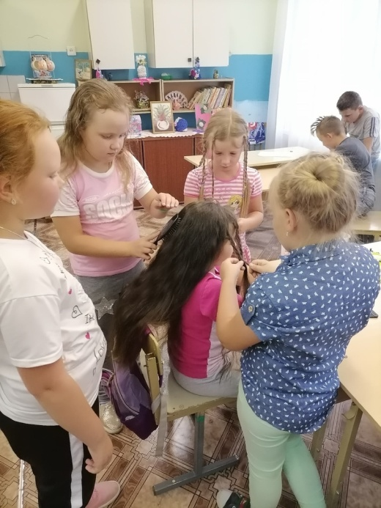
«А самое главное событие - посещение салона красоты! Одни побывали в нём в роли посетителей, другие были дизайнерами, парикмахерами. Посетить салон мог любой желающий. Затем члены жюри определили самые креативные дизайнерские работы, которые затем были отмечены сладкими подарками».

Slide 14
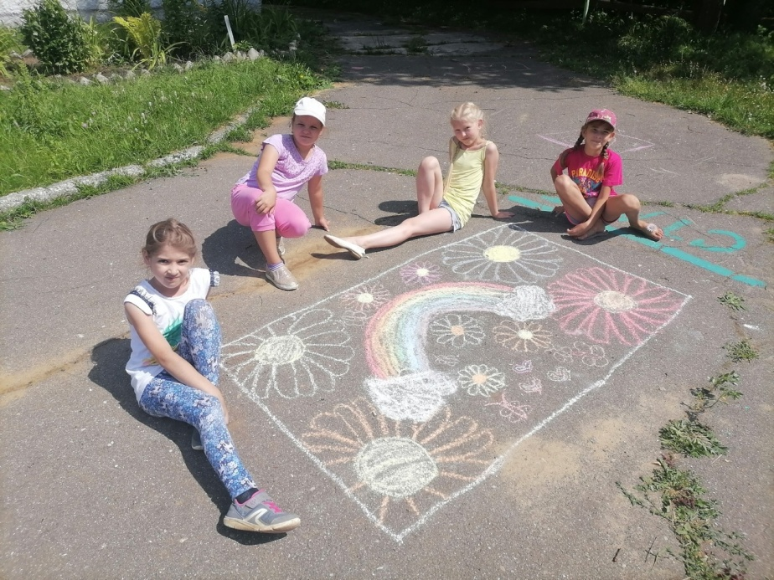
Проект летней смены «Непоседы» полностью реализован! Очень много интересного ожидало ребят, отдыхающих в лагере, где каждый получил заряд положительных эмоций, проявили свои творческие, интеллектуальные способности и командный дух и многое другое…
Фото-отчёт о работе лагеря можно посмотреть по ссылке
https://vk.com/id588721407
https://vk.com/public195734823

Slide 15
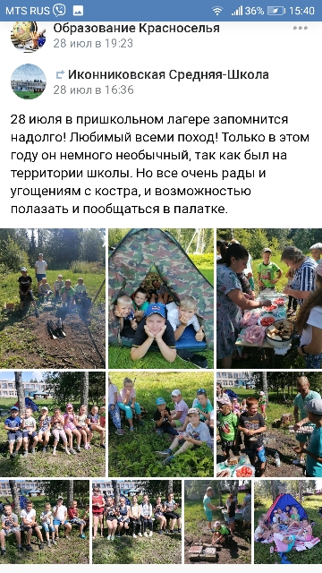
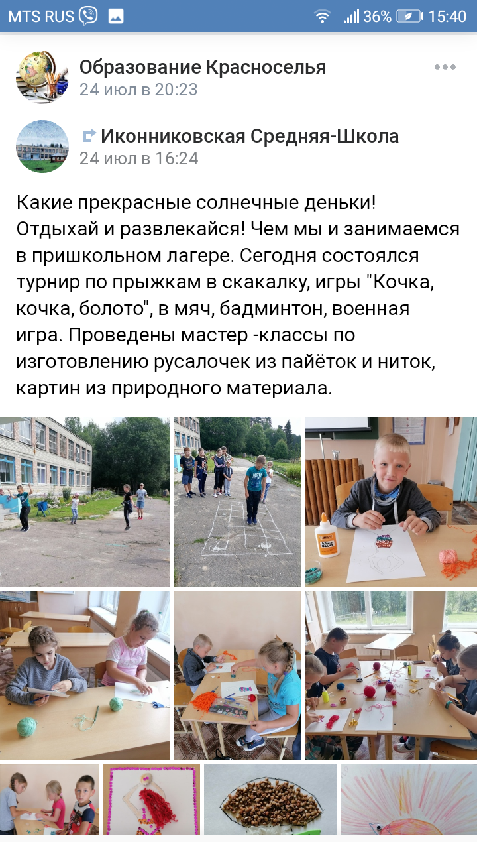
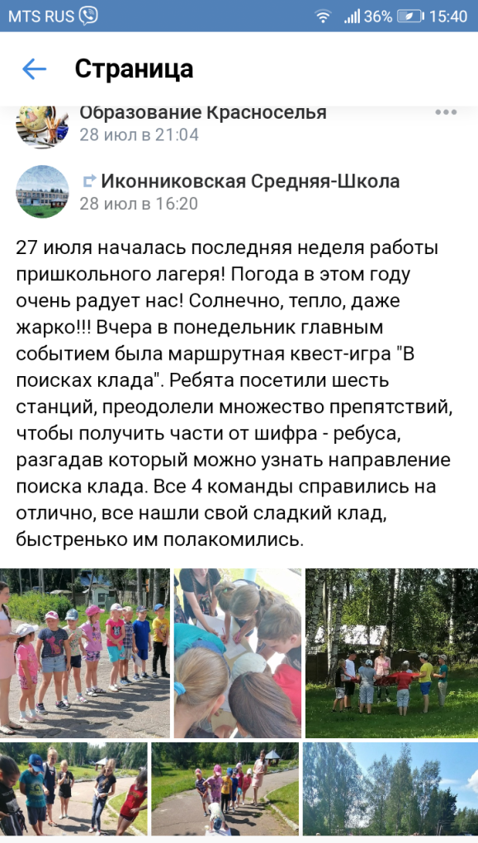

Slide 16
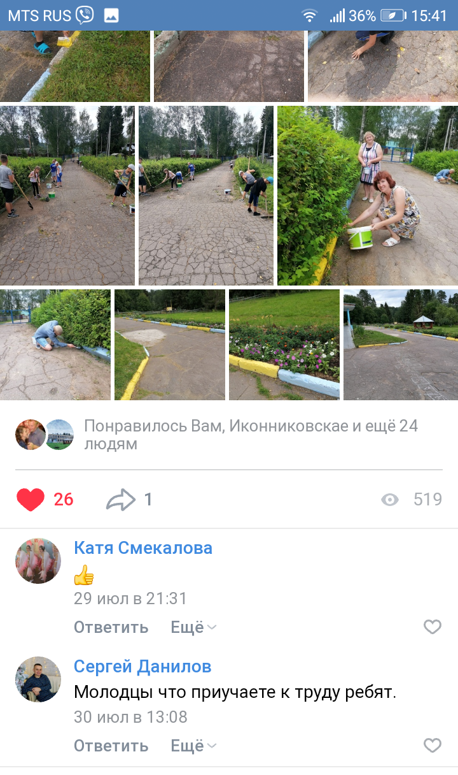
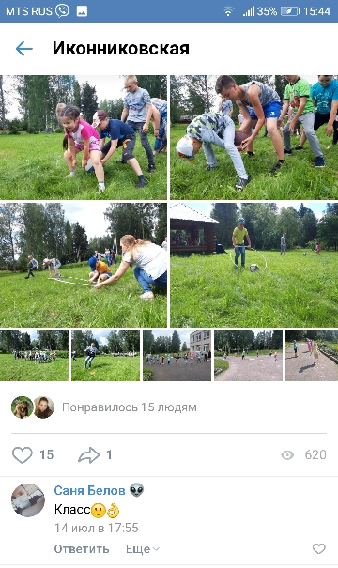
Отзывы родителей и детей

